Slide 1
Smart Green Progress - animacja rozwoju obszarów Inteligentnych Specjalizacji Pomorza oraz klastrów w kierunku gospodarki neutralnej klimatycznie
Stanisław Szultka
Dyrektor Departamentu Rozwoju Gospodarczego, Urząd Marszałkowski Województwa Pomorskiego
Gdańsk, 3 stycznia 2024 r.
.

Slide 2
Innowacyjność wojewódzwa pomorskiego
Źródło: BDL GUS

Slide 3
Innowacyjność województwa pomorskiego
Źródło: BDL GUS

Slide 4
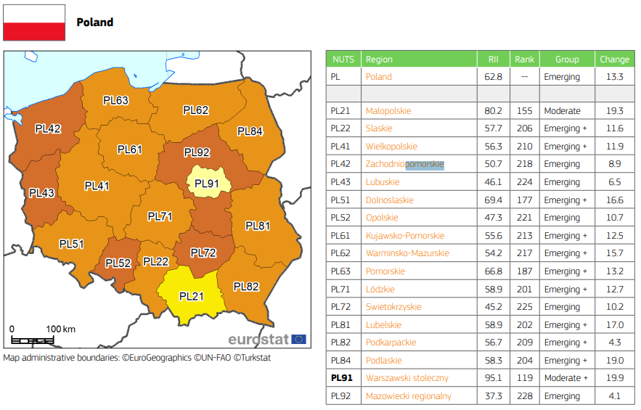
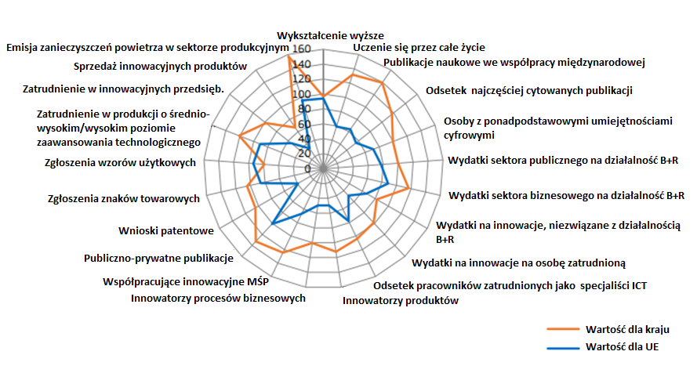
Regional Innovation Scoreboard 2023 – województwo pomorskie
Umiarkowany Innowator + (en. Moderate Innovator +)
Umiarkowany Innowator (en. Moderate Innovator)
Wyłaniający się Innowator + (en. Emerging Innovator +)
Wyłaniający się Innowator (en. Emerging Innovator)

Slide 5
Statystyka – Pomorze, Polska
Pomorze utrzymuje się na wysokim poziomie w zakresie innowacyjności w skali kraju, jednak pozycja od wielu lat jest właściwie niezmienna, aktualnie 187 na 239 regionów (EIS 2023)
Polska zajmuje 24. miejsce wśród krajów UE-27, osiągając wyniki poniżej średniej UE w kilku wymiarach innowacji (EIS 2023)
Polska pozostaje w gronie „wschodzących innowatorów”, osiągając poziom 62,8% średniej UE. Wydajność jest powyżej średniej w tej grupie. Wyniki rosną w szybszym tempie niż UE (8,5 pkt. proc.) (EIS 2023)
W ostatniej edycji Global Innovation Index Polska znalazła się na 38. miejscu wśród 132 gospodarek świata
Wydatki krajowe brutto Polski na badania i rozwój (GERD) jako procent PKB wyniosły w 2021 r. 1,44% (Eurostat, 2023)
W 2022 r. udział w Polsce osób z wyższym wykształceniem w grupie wiekowej 30–34 lata wyniósł 46,6%, średnia unijna 42,8% (Eurostat, 2023)
Liczba pracowników naukowych (EPC w przeliczeniu na pełne etaty) wzrosła ponad dwukrotnie w Polsce w latach 2011-2021 (Eurostat, 2022)

Slide 6
Wyzwania i cele
Rozwój i wdrożenie innowacyjnych produktów i usług
Transformacja przedsiębiorstw (cyfrowa i zielona)
Networking (stymulowanie pomysłów i projektów, wzmacnianie sieci)
Rozwój wiedzy i talentów (komercjalizacja, współpraca biznes-nauka, spin-off).
Umiędzynarodowienie

Slide 7
Rozwój i wdrożenie innowacyjnych produktów
i usług
B+R
Pilotażowe wdrożenia, testowanie, przygotowanie do komercjalizacji
Wdrożenie
Eksport
Agendy Badawcze
Doradztwo (SPECTRUM)
Fundusze pożyczkowe
Dofinansowanie projektów B+R
Regionalny fundusz kapitałowy (VC)
Broker eksportowy
Współpraca z samorządowymi podmiotami (spółki, szpitale)
Sieci, klastry, grupy zadaniowe

Slide 8
Agendy badawcze
Tematy strategicznie ważne dla regionu z obszaru ISP
Konkurs otwarty dla podmiotów z regionu
Agenda (AB) 1 - temat (np. AI)
Agenda (AB) 2 - temat (np. offshore)
Ok. 3-5 AB
Podtemat 1 (uszczegółowione zagadnienie)
Podtemat 1 (uszczegółowione zagadnienie)
Projekt B+R (min. 1? 2-3?)
Projekt B+R (min.1? 2-3?)
Podtemat 2 (uszczegółowione zagadnienie)
Podtemat 2 (uszczegółowione zagadnienie)
Projekt B+R (min. 1? 2-3?)
Projekt B+R (min. 1? 2-3?)
Konkursy IP (≈ 30 mln € )
Projekty z AB z certyfikatem (projekty premium
+25 pkt
Projekty wpisujące się w podtematy AB
+10 pkt
Projekty z obszaru ISP nie wpisujące się w podtematy AB
0 pkt

Slide 10
Smart Green Progress => wzmocnienie procesu przedsiębiorczego odkrywania => wzmacnianie regionalnego ekosystemu innowacji
Agendy Badawcze
Klastry/grupy zadaniowe
Promocja ISP
Wiedza i monitoring
Przedsięwzięcie Strategiczne RPS Gospodarka
(3,9 mln EURO) - FEP
Współpraca międzynarodowa

Slide 11
Dziękuję za uwagę!

